Slide 1
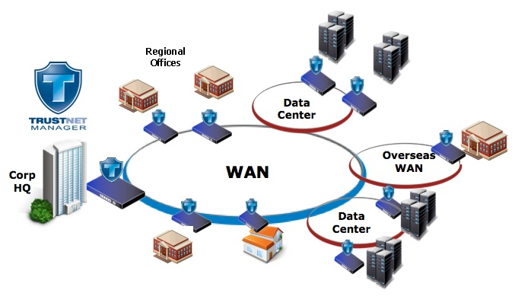
به نام خدا
فناوری شبکه های گسترده
اسلايد ششم
Provider : M.Miandari
Email: miyandari@hotmail.com

Slide 2
هدفهاي آموزشي :
معرفی خطوط T1 و E1
معرفی خطوط DSL
    ADSL
    VDSL
    HDSL
    MSDSL
    RADSL
    SDSL

Slide 3
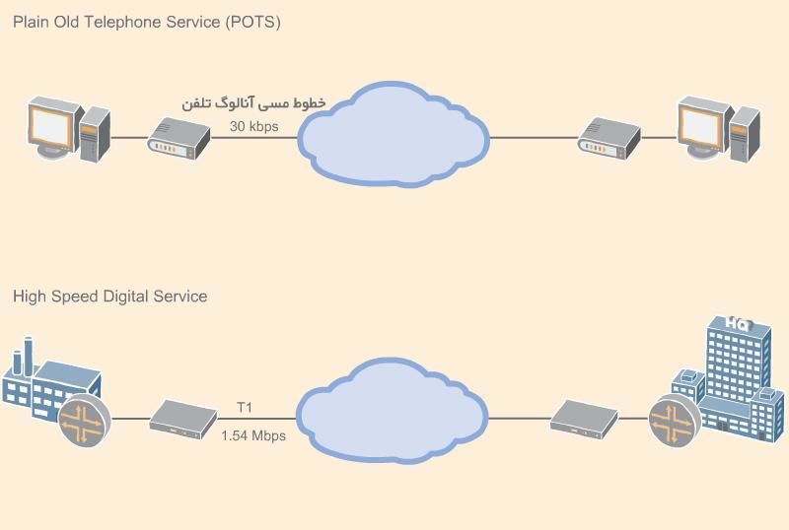
خطوط T1
برخلاف خطوط مسی آنالوگ تلفن که می‌توانست 30 Kbps دیتا را ارسال کند. T1 می‌تواند 1.54 Mbps دیتا را ارسال کند.

Slide 4
خطوط T1
به خطوط T1 اتصالات اختصاصی یا Point to Point اطلاق می‌گردد.

Slide 5
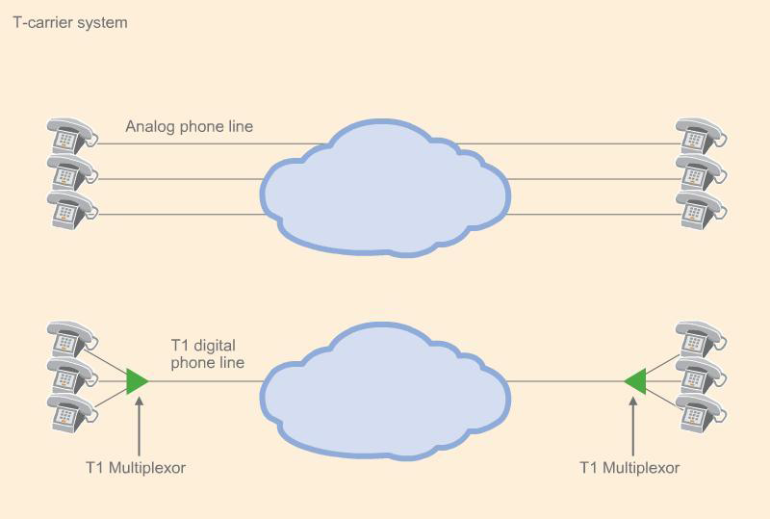
خطوط T1
خطوط T1در آمریکای شمالی و ژاپن برای انتقال صدا و داده میان دیوایس‌ها مورد استفاده قرار می‌گیرند. واژه T از T-Carrier System گرفته شده است.
این سیستم ابتدا در دهه 1960 برای کاهش تعداد خطوط تلفن در شهرهای بزرگ ایجاد گردید.

Slide 6
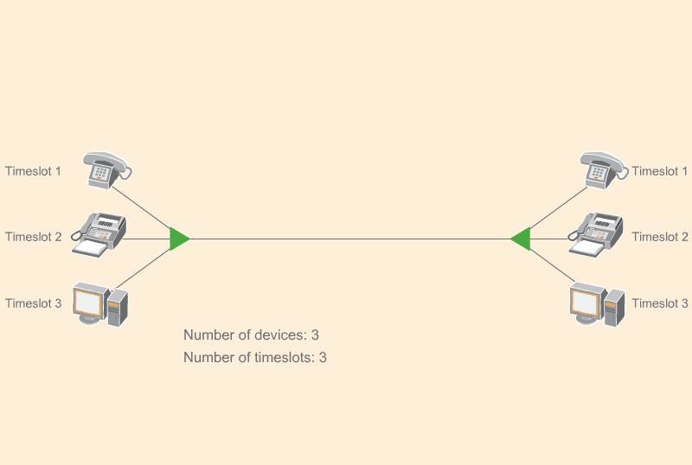
خطوط T1
خطوط T1 سیگنالهای صدا و داده دریافتی از چندین دیوایس را با استفاده از TDM در یک لینک واحد ترکیب می‌کند.

Slide 7
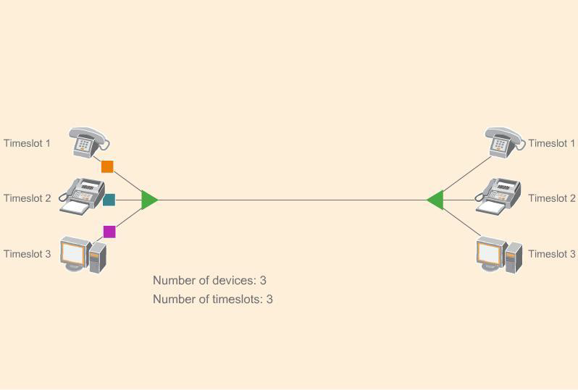
خطوط T1
دیوایس‌ها از طریق TDM به نوبت و مدار خاصی از داده را از کانال انتقال می‌دهند.

Slide 8
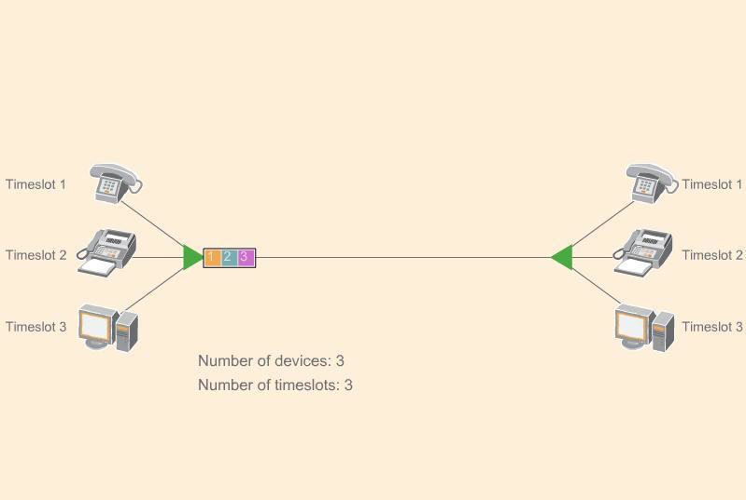
خطوط T1
T1 یک خط را به 24 کانال مجزا تقسیم می‌کند.

Slide 9
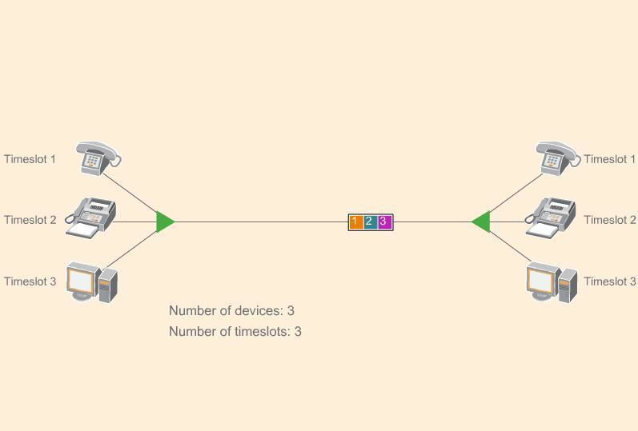
خطوط T1
در واقع می‌توان گفت که یک خطT1 می‌تواند دیتای معادل 24 خط تلفن معمولی را برروی دو سیم انتقال دهد.

Slide 10
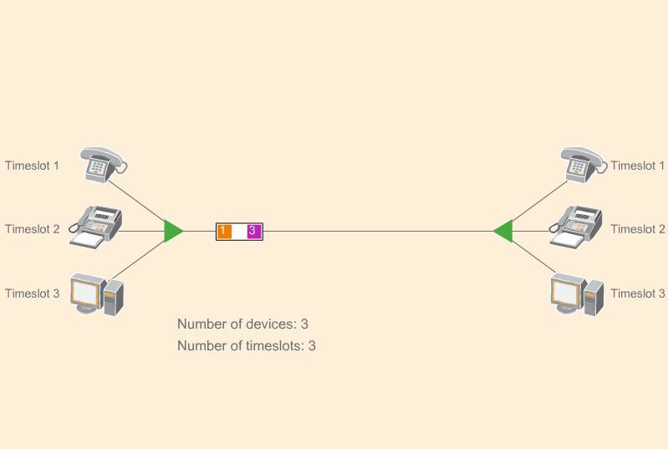
خطوط T1
اگر یکی از دیوایس‌ها داده‌ای برای ارسال نداشته باشد جای آن در فریم خالی خواهد ماند.

Slide 11
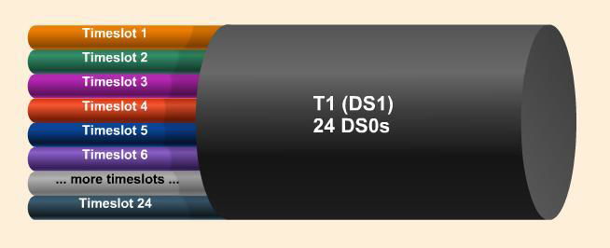
خطوط T1
خط T1 از 24 کانال که به آنها Timeslot یا DS0 نیز گفته می‌شود تشکیل شده است.
هر یک از این کانالها با سرعتی معادل 64 Kbps عمل می‌کنند.

Slide 12
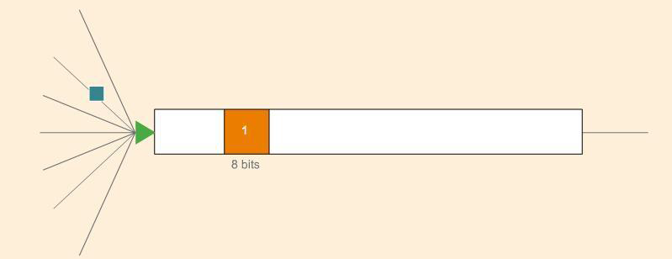
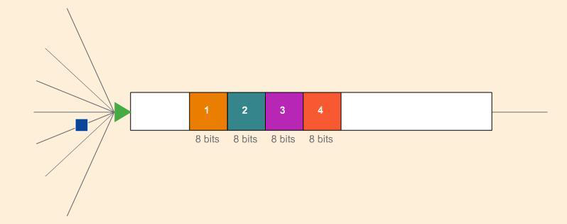
خطوط T1
هر انتقال شامل داده یا صدا به یک کانال اختصاص می‌یابد.
هر کانال در هر مرتبه 8 Bit داده را انتقال می‌دهد.

Slide 13
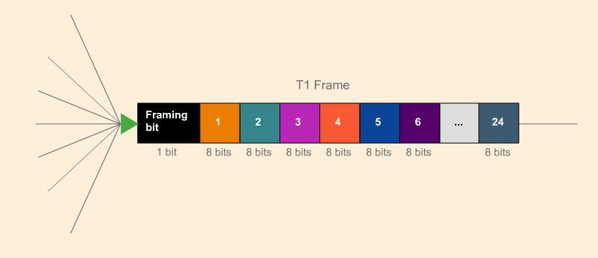
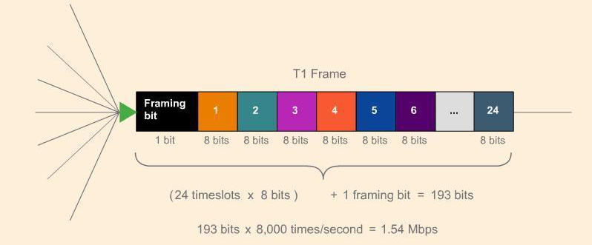
خطوط T1
پس از پایان نوبت هر 24 کانال یک بیت برای فریم بندی و همزمان سازی به آن افزوده می‌شود.
این فرآیند 8000 بار در ثانیه تکرار می‌شود.

Slide 14
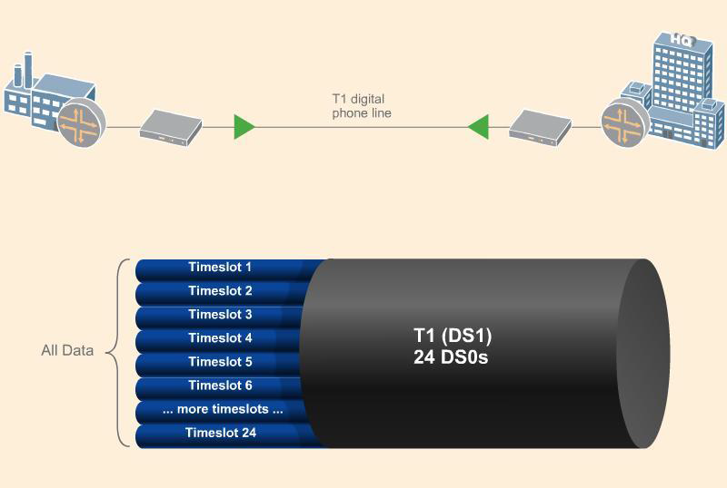
خطوط T1
مشتریان این انتخاب را خواهند داشت که این 24 کانال را برای داده یا صدا و یا ترکیبی از داده و صدا تخصیص دهند.

Slide 15
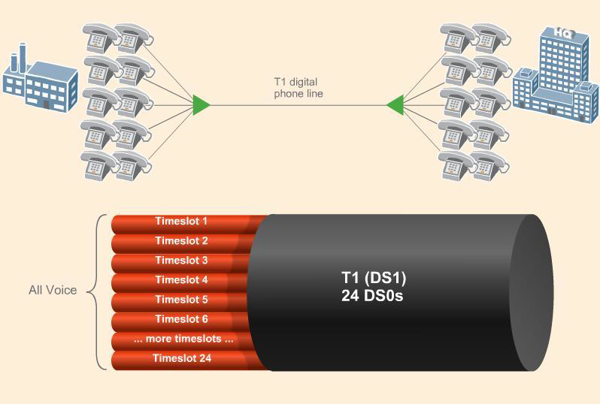
خطوط T1
مشتریان این انتخاب را خواهند داشت که این 24 کانال را برای داده یا صدا و یا ترکیبی از داده و صدا تخصیص دهند.

Slide 16
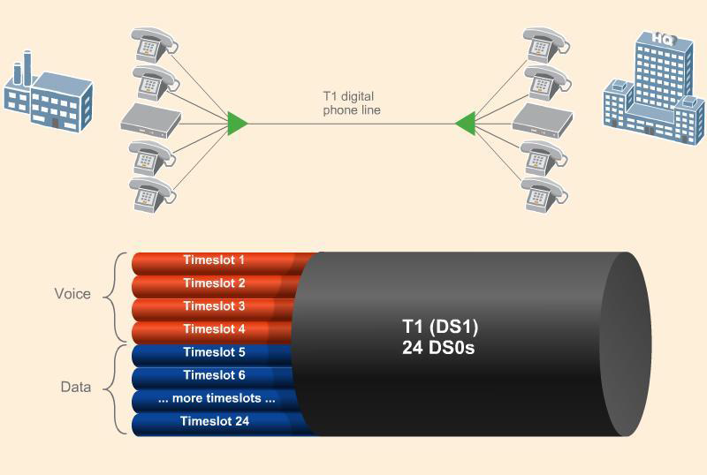
خطوط T1
مشتریان این انتخاب را خواهند داشت که این 24 کانال را برای داده یا صدا و یا ترکیبی از داده و صدا تخصیص دهند.

Slide 17
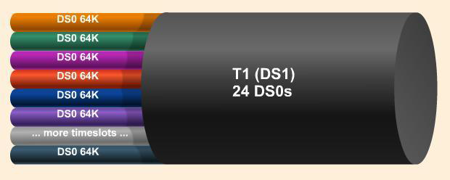
تفاوت T1 و DS1
T1 کانال فیزیکی از جنس مس می‌باشد که سیگنال DS1 را حمل می‌کند.
DS1 سیگنال انتقال یافته توسط کانال فیزیکی می‌باشد. که حتی می‌تواند توسط کانال‌های غیر T1 حمل گردد.

Slide 18
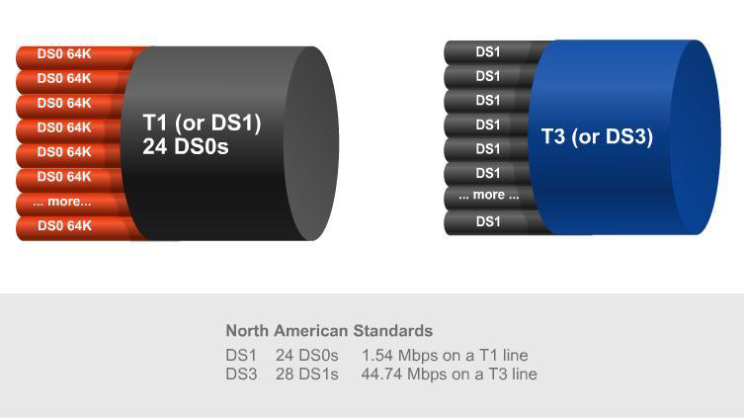
استاندارد T3
شرکتهای بزرگ می‌توانند از خطوط اجاره‌ای T3 استفاده کنند.

Slide 19
استاندارد T3
خطوط اجاره‌ای T3 دارای 672 کانال DS0 می‌باشد.

Slide 20
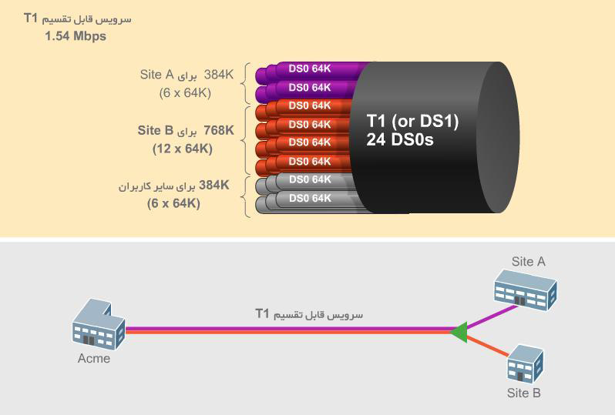
سرویس قابل تقسیم T1

Slide 21
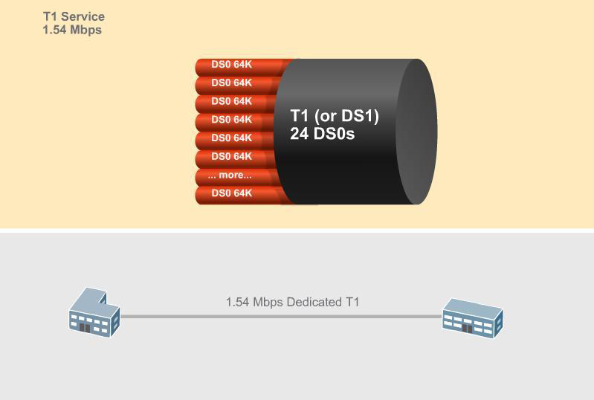
سرویس اختصاصی T1

Slide 22
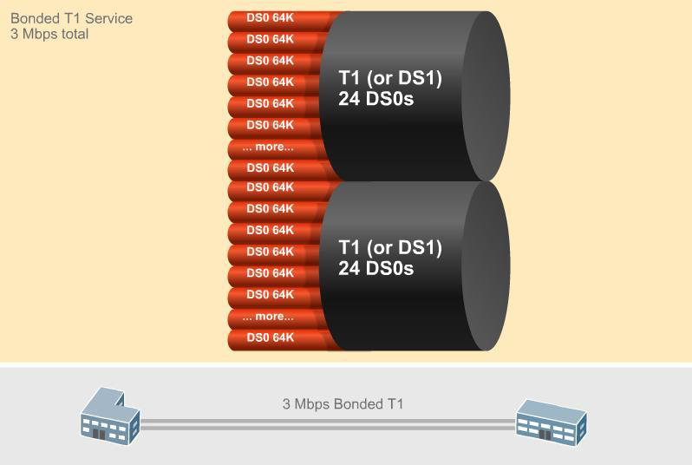
سرویس قابل ترکیب T1

Slide 23
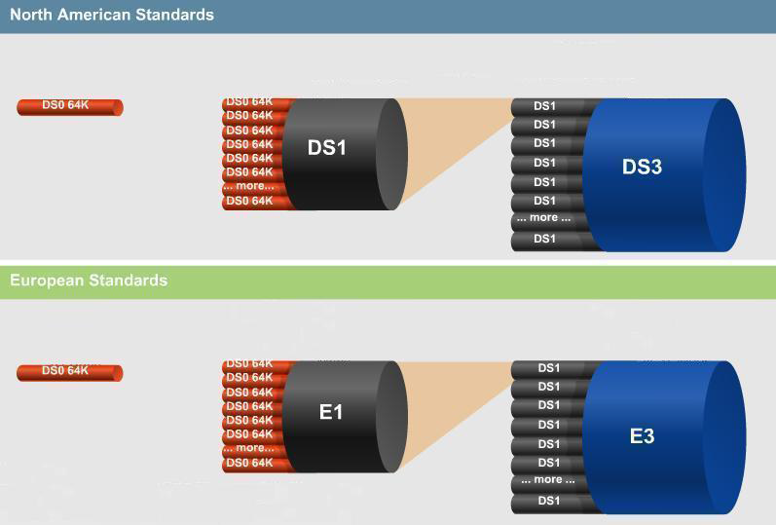
استاندارد E1 , E3
در اغلب مکانهای دنیا مشتری ها از خطوط E1 استفاده می‌کنند.
سرویس‌های E1 و T1 با وجود اینکه هردو از DS0 بعنوان مبنای سرعت استفاده می‌کنند ولی با یکدیگر ناسازگار هستند.

Slide 24
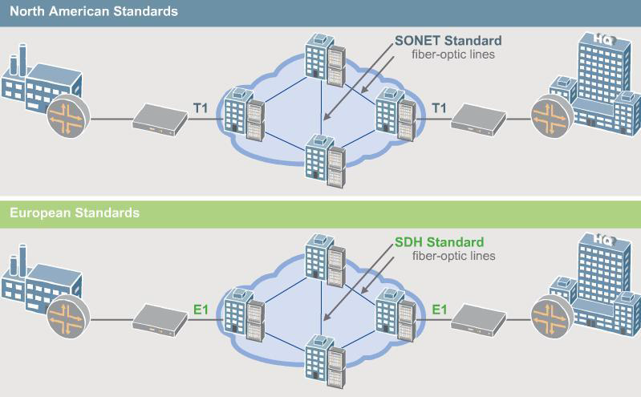
استانداردهای SONET & SDH
هر دو استانداردی برای تعریف قالب اصلی فریم و سرعت سیگنال برروی خطوط فیبرنوری بوده و در لایه فیزیکی عمل می‌کند.

Slide 25
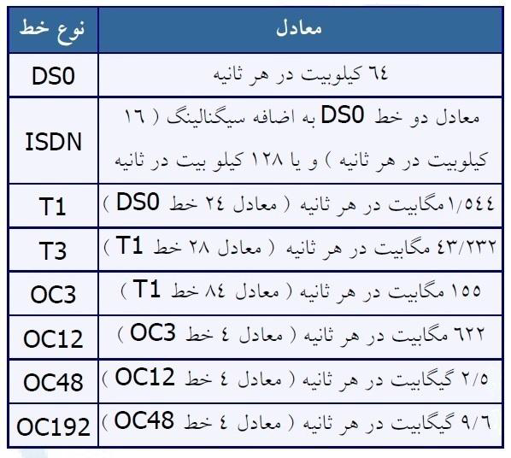
انواع خطوط ارتباطی مخابراتی

Slide 26
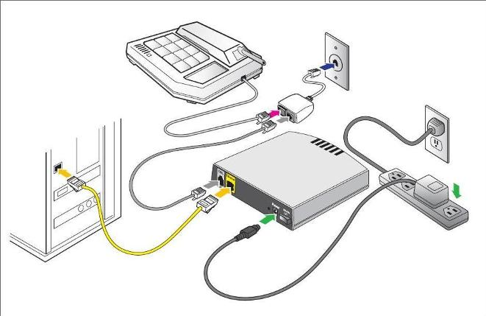
خطوط DSL (Digital Subscriber Line)
براي اتصال به اینترنت از روشهاي متفاوتی استفاده می‌گردد. استفاده از مودم معمولی، مودم کابلی، شبکه محلی و یا خطوط (Digital Subscriber Line) DSL، نمونه‌هائی از روش‌هاي موجود براي اتصال به اینترنت می‌باشند. DSL، یک اتصال با سرعت بالا را با استفاده از کابل هاي معمولی تلفن براي کاربران اینترنت فراهم می‌نماید.
Splitter
DSL Modem

Slide 27
مزایا و معایب خطوط DSL
مزایا
در زمان اتصال به اینترنت، امکان استفاده از خط تلفن برای تماس‌های مورد نظر همچنان وجود خواهد داشت.
دارای سرعتی بمراتب بالاتر از مودم‌های معمولی است (5/1 Mbps)
نیاز به کابل کشی جدید نبوده و همچنان می‌توان از خطوط تلفن موجود استفاده کرد.
معایب
یک اتصال DSL هر اندازه که به شرکت ارائه دهنده سرویس نزدیکتر باشد، دارای کیفیت بهتری است.
سرعت دریافت داده نسبت به ارسال داده بمراتب بیشتر است (عدم وجود توازن منطقی)
سرویس فوق در هر محل قابل دسترس نمی‌باشد.

Slide 28
مبانی DSL
در زمان نصب یک تلفن ( استاندارد) در اغلب کشورها از یک زوج کابل مسی استفاده می‌شود.
کابل مسی داراي پهناي باند بمراتب بیشتري نسبت به آن چیزي است که در مکالمات تلفنی استفاده می‌گردد ( بخش عمده اي ازظرفیت پهناي باند استفاده نمی‌گردد ) .
DSL از پهناي باند بلااستفاده بدون تاثیرگذاري منفی بر کیفیت مکالمات صوتی، استفاده می‌نماید. ( تطبیق فرکانس‌هاي خاص به منظور انجام عملیات خاص ) .
صداي انسان ( در یک مکالمه صوتی معمولی ) توسط سیگنال‌هائی با فرکانس بین صفر تا 3400 قابل انتقال است .
کابل استفاده شده در سیستم تلفن قادر به انتقال سیگنال‌هائی با ظرفیت چندین میلیون هرتز می‌‌باشد.

Slide 29
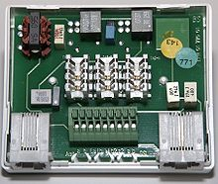
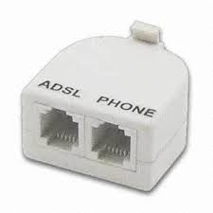
مبانی DSL
در DSL براي انتقال صوت، از طيف 0 تا 4 كيلو هرتز و براي عبور داده‌ها از بسامد‌هاي بالاتر استفاده مي‌شود. که این باعث تداخل در صوت انتقال يافته از طريق تلفن و منجر به ايجاد جريان ساكن در گوشي تلفن مي‌شود.
براي حل مشكل تداخل از ابزاري به نام جدا كننده (Splitter) استفاده مي‌شود.جدا كننده، علاوه بر عمل جدا كنندگي، به صورت فيلتر پايين گذر نيز عمل مي‌كند: يعني اجازه‌ي عبور بسامد‌هاي 0 تا 4 كيلو هرتز از تلفن را مي‌دهد. در نتيجه مشكل تداخل 4 كيلو هرتز تلفن و مودم DSL حل مي‌شود.

Slide 30
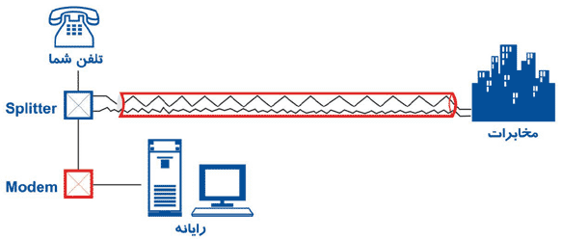
ADSL
این تکنولوژی بهترین و بیشترین سرعت را بدون نیاز به تدارک زیرساختهای جدید ممکن ساخته است. برای داشتن یک اتصال ADSL در محل مصرف‌کننده تنها نیاز به یک مودم ویژه است. در حالیکه از ارتباط ADSL استفاده می‌کنید ارتباط تلفنی شما همیشه آزاد و در دسترس است.

Slide 31
ADSL
براي جداسازی Voice &Data از يک فيلتر فرکانسي (Splitter)استفاده مي‌گردد.
Local Exchange
Customer
POTS, ISDN
Voice
-
Voice
-
TE for
connection
Multi
-
Voice
net
plexer,
TAL
POTS
-
DSLAM,
HVT
Splitter
Data
-
Filterbank,
Data
-
ADSL
-
ADSL
-
LT
connection
NT
net

Slide 32
ADSL
لازم است در سرويس ADSL، مودم‌های ADSL در هر دو طرف اتصال، هم در خانه كاربر و هم در) ISPمركز ارائه دهنده سرويس اينترنت) قرار داشته باشند. اين مودم‌ها با مودم‌های معمولی تفاوت دارند. مودم‌های معمولی علائم ديجيتالی را از كامپيوتر دريافت كرده و آنها را به علائم آنالوگ تبديل و از طريق خطوط تلفن ارسال می‌كنند. سپس مودم دريافت كننده، علائم آنالوگ را دريافت كرده و آنها را به علائم ديجيتال تبديل می‌كند. در حالی كه مودم‌های ADSL تمامی داده‌ها را به صورت ديجيتالی، ارسال و دريافت می‌كنند و هيچ گونه تبديلی از علائم آنالوگ به ديجيتال و بالعكس رخ نمی‌دهد.
ADSL، خط تلفن را به 3 كانال تقسيم می‌كند:
  دریافت داده
  ارسال داده
  گفتگو از طریق تلفن

Slide 33
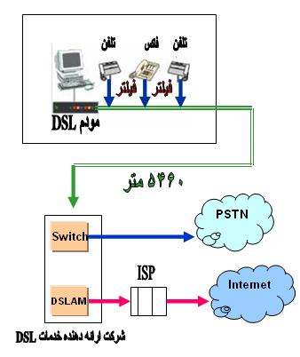
تجهیزات ADSL
ADSL از دو دستگاه خاص استفاده می‌نمايد. يکی از دستگاه‌ها در محل مشترکين و دستگاه ديگر برایISP ، شرکت تلفن و يا سازمان‌های ارائه دهنده خدمات DSL، نصب می‌گردد.
در محل مشترکين از يک ترانسيور DSL استفاده می‌گردد. شرکت ارائه دهنده خدمات DSLاز يک DSL Access Multiplexer (DSLAM) استفاده می‌نمايد. از دستگاه فوق بمنظور دريافت اتصالات مشترکين استفاده می‌گردد.

Slide 34
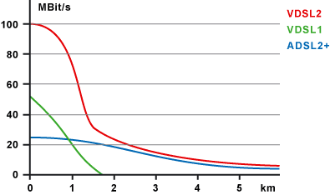
VDSL
عملکرد VDSL ، در اغلب موارد مشابه ADSL است.
VDSL قادر به ارائه سرعت 52 مگابيت در ثانيه برای ارسال اطلاعات از اينترنت به کاربر (Downstream) و 16 مگابيت در ثانيه برای ارسال اطلاعات کاربر بر روی اينترنت (Upstream)است. سرعت های فوق بمراتب بيشتر از ADSL هستند.
VDSL سرعت بالای خود را مديون محدودتر شدن فاصله بين مشترکين و مرکز ارائه دهنده سرويس فوق است. حداکثر مسافت موجود 4.000 فوت (1.200 متر) است.

Slide 35
دیگر استانداردهای DSL
HDSL
High bit-rate DSL
سرعت مدل فوق در حد خطوط T1 است ( 1/5 مگابيت در ثانيه ).
MSDSL
Multi rate Symmetric DSL
در مدل فوق سرعت ارسال و دريافت اطلاعات يکسان است . نرخ سرعت انتقال اطلاعات توسط مرکز ارائه دهنده سرويس DSL ، تنظيم می‌گردد.
ISDL
ISDN DSL
مدل فوق در ابتدا در اختيار کاربران استفاده کننده از ISDN قرار گرفت. ISDL در مقايسه با ساير مدل‌های DSL دارای پايين‌ترين سرعت است . سرعت اين خطوط 144 کيلوبيت در ثانيه است ( دو جهت )
سرعت دريافت و ارسال اطلاعات در روش فوق يکسان بوده و بمنظور ارائه خدمات نياز به دو خط مجزا نسبت به خط تلفن معمولی موجود است.

Slide 36
دیگر استانداردهای DSL
RADSL
Rate Adaptive
متداولترين مدل ADSL بوده و اين امکان را به مودم خواهد داد که سرعت برقراری ارتباط را با توجه به عواملی نظير مسافت و کيفيت خط تعيين نمايد.
SDSL
Symmetric DSL
سرعت ارسال و دريافت اطلاعات يکسان است . در مدل فوق بر خلاف HDSL که از دو خط مجزا استفاده می‌نمايد ، صرفاً به يک خط نياز خواهد بود.
VoDSL
Voice-over DSL
يک نوع خاص از IP تلفنی است . در مدل فوق چندين خط تلفن ترکيب و به يک خط تلفن تبديل می‌شوند.

Slide 37
نمونه های متفاوت تکنولوژی DSL
نوع DSL | حداکثر سرعت ارسال | حداکثر سرعت دريافت | حداکثر مسافت | خطوط مورد نياز | امکان استفاده از تلفن
ADSL | 800 Kbps | 8 Mbps | 18,000 ft (5,500 m) | 1 | Yes
HDSL | 1.54 Mbps | 1.54 Mbps | 12,000 ft (3,650 m) | 2 | No
IDSL | 144 Kbps | 144 Kbps | 35,000 ft (10,700 m) | 1 | No
MSDSL | 2 Mbps | 2 Mbps | 29,000 ft (8,800 m) | 1 | No
RADSL | 1 Mbps | 7 Mbps | 18,000 ft (5,500 m) | 1 | Yes
SDSL | 2.3 Mbps | 2.3 Mbps | 22,000 ft (6,700 m) | 1 | No
VDSL | 16 Mbps | 52 Mbps | 4,000 ft (1,200 m) | 1 | Yes

